Slide 1
Python-String(matn) va uning metodlari

Slide 2
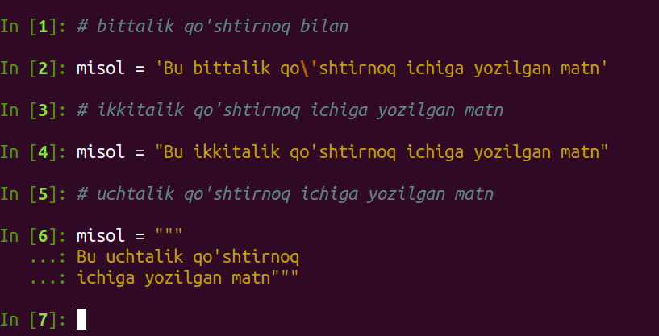
String (matn) yozilishi

Slide 3
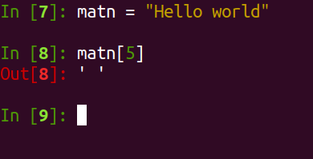
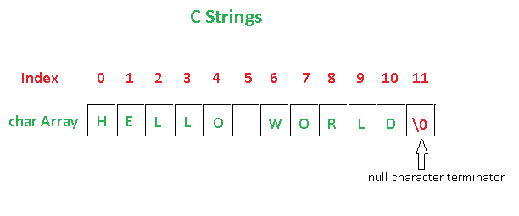
String indexing(matn indexi)

Slide 4
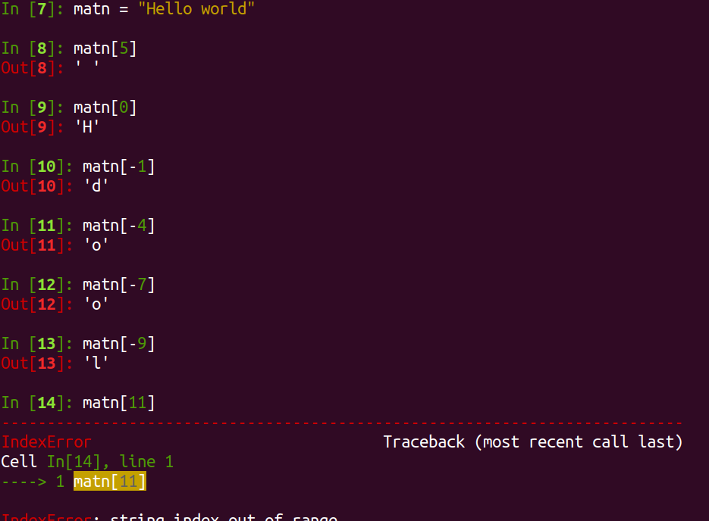
String indexing

Slide 5
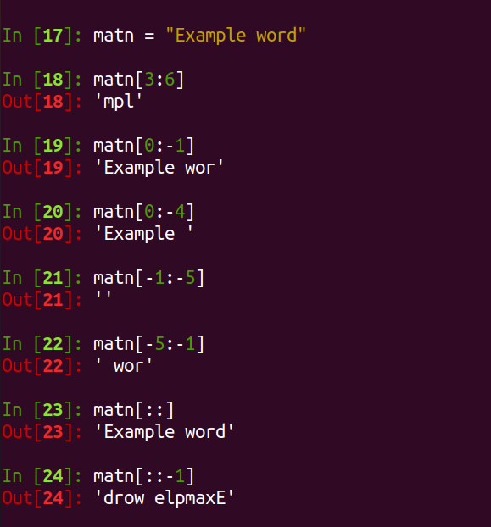
String slicing(matnlarni kesish)
matn[boshi:oxiri]
matn = “salom”
matn = [0:2] = “sa” bunda ong tarafdagi chegara kirmaydi
matn[1:] = ‘alom’

Slide 6
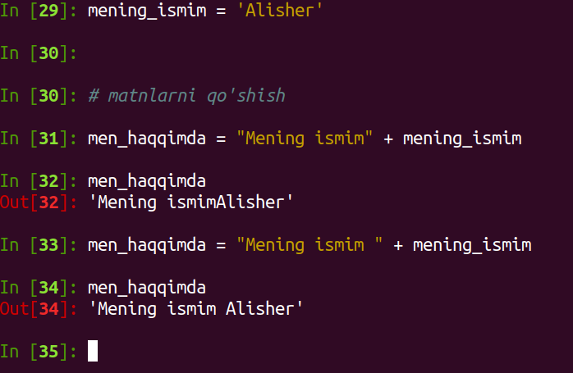
Stringlarni qo’shish

Slide 7
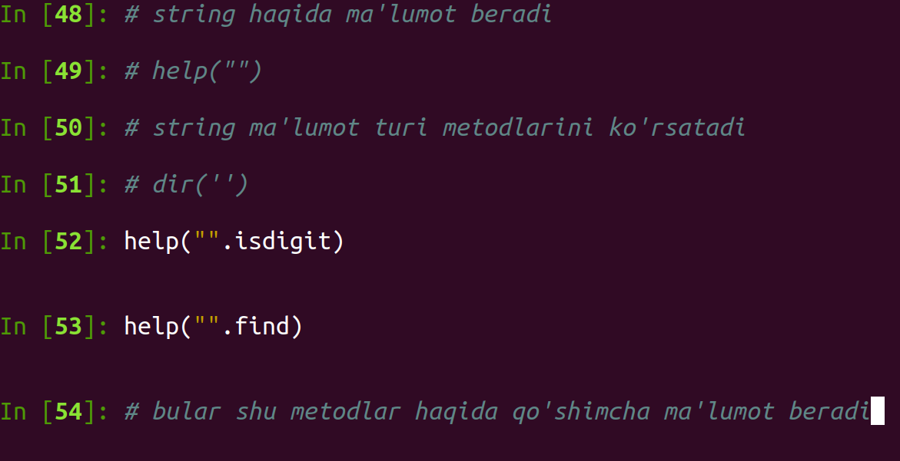
dir(), help() - orqali string metodlardan foydalanish va o‘rganish

Slide 8
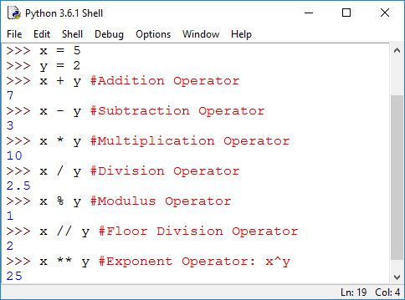
Python Operators

Slide 9
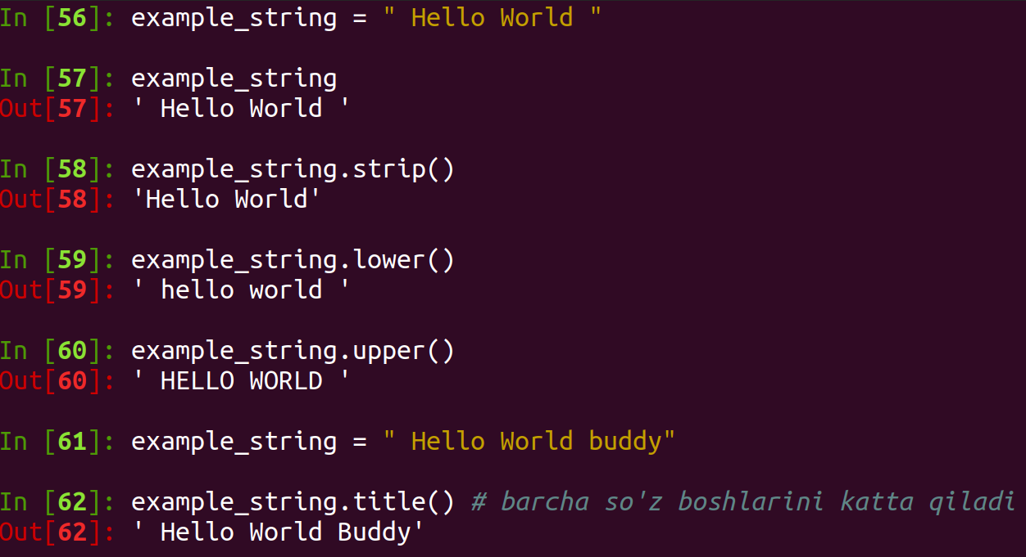
lower(), upper(), title(), strip()

Slide 10
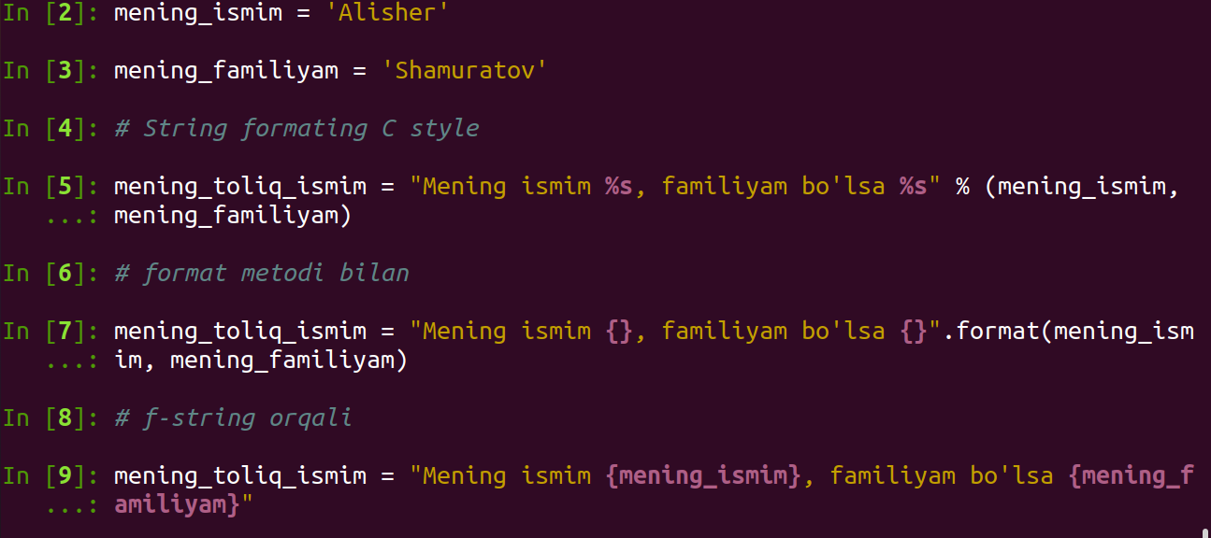
String Formating(Matnlarni formatlash)

Slide 11
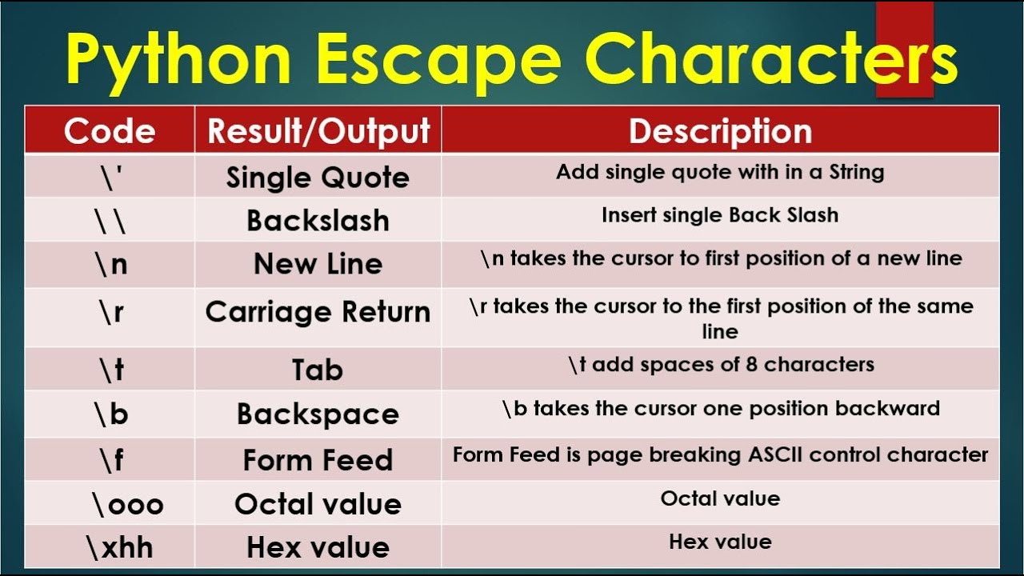
Escape character()- matn ichidagi qo‘shimcha belgilar
\n- yangi qatorga tushiradi
\t - obzats tashlaydi
\b - yozilgan joyidan bitta oldingini o’chiradi
\f - ozidan keyingi gapni bitta qator pastga tushiradi

